Slide 1

A személyiségfejlesztés rejtett lehetőségei a lovas szakképzésben
Pelyva Imre Zoltán
Notes:
Jó Isten
Gyermekek és lovak közelében dolgozva óhatatlanul is felmerül a gondolat, hogy vajon milyen hatással vannak ezek az állatok a velük foglalkozó diákokra?
Kisimul a lélek, tisztán gondolkodik a fej.
Ha ezt elfogadjuk, akkor azt is feltételeznünk kell, hogy a lovak a felnövekvő generációt is csak jóra tanítják, jelenlétük pozitívan befolyásolja fejlődésüket.
Ezek után, hogyan is zajlik az oktatás

Slide 2
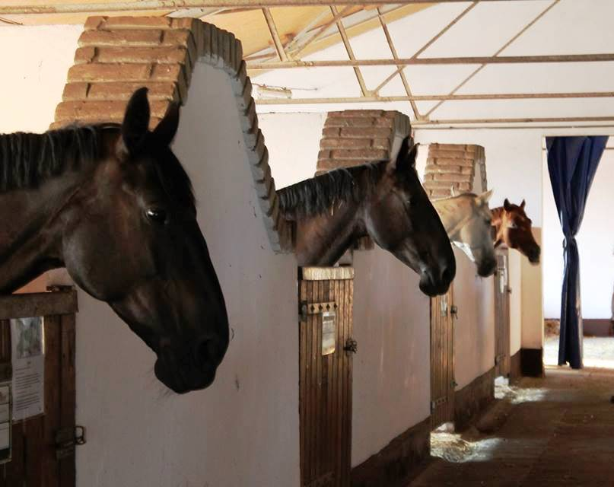
Mit tanulnak a tanulók a képzés során?
Lovaglás
Fogathajtás
Versenyzési ismeretek
Tenyésztés
Gondozás
Takarmányozás
Lovas etika
Megfelelő hátteret kell biztosítaniuk a lovas tevékenységekhez

Slide 3
A pedagógus felelőssége és tapasztalatai
Felelősség a diákok és a lovak felé egyaránt (a kettő kölcsönhatása)
A lovas tapasztalatokkal érkező diákok magabiztosabbak, nyugodtabbak, nyitottabbak – nem csak a lovakkal szemben.
A ló nagyszerű társ az oktatásban, közvetít a tanár és a diák között.
A ló segítségével egyszerre lehet oktatni a szakmát és nevelni a gyermeket.
Emberül bánni egymással és a lovakkal.
Lehet-e ezt a jótékony hatást egzakt módon bizonyítani?
Notes:
Pedagógusként a felügyeletünkre bízott gyerekekért és lovakért egyaránt felelősséggel tartozunk.
A pedagógus számára tehát elengedhetetlen, hogy legjobb tudása szerint képezze mindkét csoportot, és hogy szigorúan irányítsa a kettő közötti viszonyokat, a kapcsolat alakítását.
A lovas szakmákat oktató középiskolákba bekerülő gyerekek esetében rögtön szembetűnik, hogy kik azok, akik már korábban is foglalkoztak lóval, hogy mennyivel otthonosabban mozognak ebben környezetben, de ha igazán odafigyelünk, akkor látjuk, hogy ez a nyugalom és bizalom az osztályteremben is jelen van.
A ló megfelelő reakciói és viselkedése biztosítják számukra a sikerélményt, az pedig már a pedagógus feladata, hogy a kevésbé ügyes diákokat is bíztassa, dicsérje, hogy azok is megfelelő magabiztossággal forduljanak az állathoz. Ha ezt sikerül elérni, a ló nekik is engedelmeskedni fog, és ez a folyamat igazából már magától generálja a további sikereket, az elégedettség és a jó teljesítmény érzését - aminek jelentősége a pedagógiai folyamatban felbecsülhetetlen.
A ló segít az oktatásban – olyan feladatot lehet adni, amitől belátja a diák, hogy sok még a tanulnivalója (BIZTONSÁG!)
Pl. fejét féltő ló kantározása:
-szüksége van az oktató instrukcióira
- Szüksge van tudása bővítésére (fogprobléma, rossz zabla, korábbi rossz kantározás esetleg bántalmazás)
Szakmát tanít
Etikus bánásmódot tanít

Slide 4

Korábbi vizsgálatok
A lovakkal töltött idő, a lovakkal végzett munka lehetséges pozitív hatásai:
Az önbizalom, az egészséges énkép, az önelfogadás, a kreativitás és az asszertivitás fejlődése, a szorongás és az izoláció csökkenése (Frederick, Hatz és Lanning, 2015),
A személyiségfejlődés terén előrelépés a metakogníció, az önbecsülés és a felelős életvezetés kialakításában (Carlsson, Ranta és Traeen, 2015),
Az önhatékonyság érzésének formálása, a társas támogatás érzésének erősítése (Hauge, Kvalem, Berget, Enders-Slegers és Braastad, 2014),
Kedvező hatás a kooperációra, a szociabilitásra és a tiszteletre (Cuypers, De Ridder és Strandheim, 2011).
Notes:
Az 1990-es évek végétől kezdődően több vizsgálatot is folytattak, melyek úgy találták, hogy a lovak, a lovaglás, a lovak körüli tevékenységek több pszichés és viselkedési tényezőre is kedvezően hatnak.
4 cikket emelnék ki
Az egyén saját fejlődése és társadalmi beilleszkedése tehát egyszerre, illetve egymást kölcsönösen segítve történik.

Slide 5
A vizsgálat – módszer
Keresztmetszeti, kontrollcsoportos felmérés
Alanyok: az ország 5 mezőgazdasági szakképző iskolájának 14-17 éves diákjai
A vizsgálati csoport: első éves lovász tanulók (37 fő: 31 lány és 6 fiú), heti 1-2 napot, 7-14 órát töltöttek gyakorlati lovas foglalkozásokon
A kontrollcsoport tagjai (40 fő: 24 lány és 16 fiú) egyáltalán nem nem vagy nem rendszeresen, rövid ideig voltak lovak közelében a képzés keretében
A kérdőíveket a fiatalok kétszer töltötték ki, 3 hónap eltéréssel
Notes:
A fenti vizsgálatok mintájára, azok elemeinek ötvözésével, egy keresztmetszeti, kontrollcsoportos felmérést használtunk annak vizsgálatára, hogy fejt-e ki bármilyen hatást a fiatalok viselkedésére, ha iskolai keretek között rendszeresen lovak kö
Zelében vannak.
Vizsgálatunk előkészítésekor, kigondolásakor a vizsgálati- és kontrollcsoportok kialakítása egyértelműnek tűnt, számunkra ismert, elérhető, ellenőrizhető közeget választottunk.
Ennek több, mint duplája volt a vizsgálat és a kontroll csoport mérete is, de hiányos adatok miatt sok kérdőívet ki kellett zárni a vizsgálatból, illetve 2 mérésnél nem volt jelen

Slide 6
A vizsgálat - eszköz
Képességek és nehézségek kérdőív
  használták korábban lovas tevékenységekkel kapcsolatos mérésekhez (Cuypers és mtsai, 2011; Hauge és mtsai, 2014)
  az érzelmi és szociális készségek és képességek széles spektrumát vizsgálja
  itthon is számos vizsgálatban használták és bizonyították alkalmasságát, például enyhén értelmi fogyatékos gyermekek (Bank, 2015), illetve fiatal serdülők körében is (Turi, Tóth és Gervai, 2011)
  nemzetközileg használt (számos nyelven elérhető), és kidolgozott pontozási eljárással, kiértékelési szempontokkal rendelkezik (http://sdqinfo.org/)

Slide 7
A vizsgálat - eszköz
Képességek és nehézségek kérdőív
  25 kérdésből áll, és öt területet mér:
    érzelmi tünetek,
    viselkedési tünetek,
    hiperaktivitás,
    kortárs kapcsolatok
    proszociális képességek.
    Az első 4 kérdéscsoport a problémákra koncentrál (az itt kapott pontok összege adja ki az összesített probléma pontszámot), vagyis a gyerekek nehézségeit méri fel, az utolsó, a proszociális skála pedig a pozitív oldalról közelít, a képességeket, az erősségeket értékeli.
Notes:
Proszocialitás/ több értelmezése van = segítőkészség, akár saját érdekeink ellen menve is – erre kérdez rá a kérdőív is

Slide 8
A vizsgálat - eredmények
.Átlagpontszámok a vizsgálati- (37 fő) és a kontrollcsoportban (40 fő)
 | Érzelmek (Emotional problems) | Viselkedés (Condict problems) | Hiperaktivitás (Hyperactivity) | Kortárs-kapcsolatok (Peer problems) | Proszocialitás (Prosocial behaviour) (+) | Össz. probl. Pontszám (Total difficulties)
 | Vizsgálati csoport (Test group)
1. mérés | 3,43 | 1,78 | 3,62 | 2,22 | 7,35 | 11,05
2. mérés | 3,62 | 2,14 | 3,86 | 2,11 | 7,59 | 11,73
 | Kontrollcsoport (Control group)
1. mérés | 3,13 | 1,73 | 3,18 | 2 | 8 | 10,03
2. mérés | 3,15 | 1,95 | 3,55 | 2,03 | 7,58 | 10,68
Notes:
Összesített probléma pontszámba nem tartozik bele a proszocialitás
Az adatok statisztikai feldolgozása (Statistica szoftver) szignifikáns különbséget nem mutatott ki, aminek több oka lehet: alacsony minta elemszám,
a mérőeszköz nem volt megfelelő az adott populáció és kutatási kérdés vizsgálatára,
más hatások fontosabbak ebben az életkorban, mint a lovak hatása
hogy kevés időt töltöttek a lovakkal a vizsgált fiatalok, illetve kevés idő telt el a két mérés között ahhoz, hogy mérhető hatás kialakuljon a lovakkal való foglalkozás következményeként,
sok egyéb tényező mellett nem vizsgáltuk / kontrolláltuk a pedagógus magatartását (Carlsson és mtsai, 2015).
Érzékennyé tétel, objektum-szubjektum
A két mérés között az eredmények nagy része mindkét csoportnál romlott.
Csupán két eredmény mutat javulást, a társas kapcsolatok és a proszocialitás, és mindkettő a célcsoport esetében. A javulás az összesített pontszámok és az egy főre jutó átlag pontszámok változása esetében egyaránt kimutatható. (VÁLTÁS)

Slide 9
A vizsgálat - eredmények
Átlagpontszámok változása
 | Érzelmek (Emotional problems) | Viselkedés (Condict problems) | Hiperaktivitás (Hyperactivity) | Kortárs-kapcsolatok (Peer problems) | Proszocialitás (Prosocial behaviour) (+) | Össz. probl. Pontszám (Total difficulties)
Vizsgálati csoport (Test group) | 5,5% | 15,2% | 6,7% | -4,9% | 3,3% | 6,1%
Kontroll csoport (Control group) | 0,8% | 13,0% | 11,8% | 1,3% | -5,3% | 6,5%
Notes:
Az Érzelmi tünetek és a Viselkedési problémák skálák a célcsoporthoz képest, a kontroll csoportnál mutattak kisebb mértékű romlást. Okai – serdülőkör érzelmekkel terhelt, egyéb hatások fontosbbak
Biztató: Az összesített probléma pontszám a célcsoport esetében mutat kisebb mértékű romlást, annak ellenére, hogy a proszocialitás pontszámai, melyek a legjelentősebb javulást mutatták a célcsoportnál, nem számítanak bele az összesítésbe.

Slide 10
Az eredmények kiértékelése
Az adatok statisztikai feldolgozása szignifikáns különbséget nem mutatott ki, aminek több oka lehet:
  alacsony minta elemszám,
  a mérőeszköz nem volt megfelelő az adott populáció és kutatási kérdés vizsgálatára,
  más hatások fontosabbak ebben az életkorban, mint a lovak hatása
  hogy kevés időt töltöttek a lovakkal a vizsgált fiatalok, illetve kevés idő telt el a két mérés között ahhoz, hogy mérhető hatás kialakuljon a lovakkal való foglalkozás következményeként,
  sok egyéb tényező mellett nem vizsgáltuk / kontrolláltuk a pedagógus magatartását (Carlsson és mtsai, 2015).

Slide 11
Az eredmények kiértékelése
A két mérés között az eredmények nagy része mindkét csoportnál romlott.
Csupán két eredmény mutat javulást, a társas kapcsolatok és a proszocialitás, és mindkettő a célcsoport esetében. A javulás az összesített pontszámok és az egy főre jutó átlag pontszámok változása esetében egyaránt kimutatható.
Az Érzelmi tünetek és a Viselkedési problémák skálák a célcsoporthoz képest, a kontroll csoportnál mutattak kisebb mértékű romlást.
Az összesített probléma pontszám a célcsoport esetében mutat kisebb mértékű romlást, annak ellenére, hogy a proszocialitás pontszámai, melyek a legjelentősebb javulást mutatták a célcsoportnál, nem számítanak bele az összesítésbe.

Slide 12
Összefoglalás és következtetések
A felmérés nem hozott meggyőző, statisztikailag szignifikáns eredményt.
Az eredmények mégis bíztatók, és útmutatást adhatnak további vizsgálatok lefolytatásához.
Addig is, ami biztos: ha a lovas szakemberek kellő hozzáértéssel, odafigyeléssel, empátiával és érzékenységgel foglalkoznak gyerekekkel és lovakkal egyaránt, az örömet és sikereket eredményez az összes érintett számára.
Notes:
PhD tanulmányaim során szeretném ezt pontosítani, hatékonyabb vizsgálatokat végezni – koherencia érzet vizsgálata
Pedagógus megfelelő példamutatása a lovakkal való bánásmódban
Gyémántot gyémánttal, embert emberrel

Slide 13
Köszönöm a figyelmet!

